Slide 1
KHỐI 7 - TUẦN 1: TIẾT 1-2
TÊN BÀI:
PHÒNG TRÁNH CHẤN THƯƠNG TRONG HOẠT ĐỘNG TDTT
Giáo viên thực hiện
Vũ Lê Xuân Quỳnh

Slide 2
NỘI QUY GIỜ HỌC
Trang phục
Giày thể thao
Đồng phục thể dục của trường.
Yêu cầu học sinh phải mang giày thể thao.
Mở Camera
Giờ học
Yêu cầu các em học sinh mở camera để giáo viên quan sát HS thực hiện.
Học sinh ra vào lớp đúng giờ, nếu bài giảng offline xem video hết và tự giác tập luyện.

Slide 3
CHỦ ĐỀ HỌC KÌ I
1.
Phòng tránh chấn thương trong tập
luyện TDTT
2.
Đội
hình
đội
ngũ
3.
Chạy
nhanh
4.
Bài thể dục với cờ
5.
Chạy bền

Slide 4

NỘI DUNG BÀI HỌC
Nội dung 1
Nội dung 2
PHÒNG TRÁNH CHẤN THƯƠNG TRONG HOẠT ĐỘNG THỂ DỤC THỂ THAO
ĐỘI HÌNH ĐỘI NGŨ

Slide 5

NỘI DUNG 1: PHÒNG TRÁNH CHẤN THƯƠNG TRONG HOẠT ĐỘNG TDTT
1. Ý nghĩa của việc phòng tránh chấn thương trong hoạt động TDTT.
2. Một số nguyên nhân cơ bản để xảy ra chấn thương và cách phòng tránh.

Slide 6

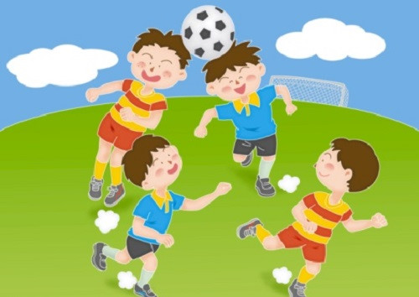
1. Ý nghĩa của việc phòng tránh chấn thương trong hoạt động TDTT.
Mục đích cơ bản và quan trọng nhất khi tham gia tập luyện TDTT là nâng cao sức khỏe, phát triển thể lực của mỗi người. Thế nhưng do không thể biết hoặc biết nhưng coi thường, không chịu tuân thủ theo các nguyên tắc, phương pháp khoa học trong hoạt động TDTT, nên người tập đã để xảy ra chấn thương như:
- Xây xát nhẹ chưa hoặc có thể chảy máu ít ngoài da.
- Choáng, ngất.
-Tổn thương cơ.
- Bông gân.
- Tổn thương khớp và sai khớp
- Giập hoặc gãy xương.
- Chấn thương não hoặc cột sống.

Slide 7

Để không xảy ra chấn thương làm ảnh hưởng xấu đến sức khỏe, thể lực, đến kết quả học tập hiện tại cũng như lao động và công tác sau này đi ngược lại với mục đích khi tham gia tập luyện TDTT. Do đó, có thể nói chấn thương là kẻ thù của TDTT.

Slide 8

Câu 1: Mục đích tập luyện TDTT là gì ? câu 2: ý nghĩa của việc phòng tránh chấn thương trong hoạt động TDTT là gì ?
CÂU HỎI

Slide 9

KHỞI ĐỘNG

Slide 10
Thả lỏng
➢ Đi bộ nhẹ
➢ Cổ tay, cổ chân
➢ Vai

Slide 11


